Slide 1
Typage et variable
2

Slide 2
Sommaire
Introduction aux types de données
Définition
Type int et type float
Les variables
La déclaration des variables
Les constantes

Slide 3
Introduction aux types de données

Slide 4
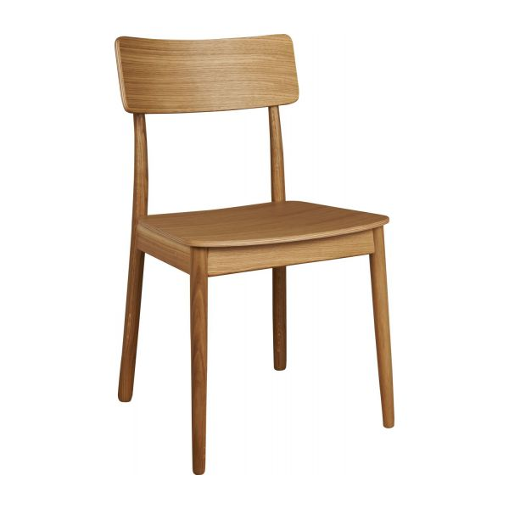

Définition d’un type de données
Nature d’une donnée
Pourquoi est-ce important ?

Slide 5
Les types numériques int et float
Les nombres entiers : 1, -10, 999, 1000000000…
Les nombres décimaux : 1.5, -50.33, 12789.5643…
Les opérateurs arithmétiques :
+ et -
* et **
/ , // et %
Des parenthèses pour ordonner les opérations
(2 + 50) * 12

Slide 6


Le type int et le type float
Les nombres entiers : 1, -10, 999, 1000000000…
Les nombres décimaux : 1.5, -50.33, 12789.5643…
Les opérateurs arithmétiques :
+ et -
* et **
/ , // et %
Des parenthèses pour ordonner les opérations
(2 + 50) * 12
print(1 + 1)
print(2 * 3)
print(2 ** 3)
print(3 / 2)
print(3 // 2)
print(30 % 2)

Slide 7
Conventions d’écriture PEP8
https://www.python.org/dev/peps/pep-0008/#whitespace-in-expressions-and-statements
Utilisation des espaces
Mettre des espace autour d’un opérateur arithmétique
2 + 3
Ne pas mettre d’espace autour d’une parenthèse
print(2)

Slide 8

Exercice 1 – Les nombres
1. Un camion pouvant transporter 5 tonnes maximum, part de Genève avec un chargement initial de 35 caisses pesant chacune 54.5 Kg, et de 40 caisses de 35 kg. Quelle masse, en Kg, peut-on encore ajouter pour que la charge maximum du camion soit atteinte ?
Afficher le résultat à l’écran
2. Le camion s’arrête à Lausanne et charge 150 caisses de 5 kg. Quelle masse peut-on encore ajouter ?
Afficher le résultat. Attention, le résultat précédent doit toujours apparaitre
3. Le camion s’arrête à Montreux et charge 29 caisses de 12.5 Kg. Quelle masse peut-on encore ajouter ?
Afficher le résultat. Attention, le résultat précédent doit toujours apparaitre

Slide 9
Les variables

Slide 10
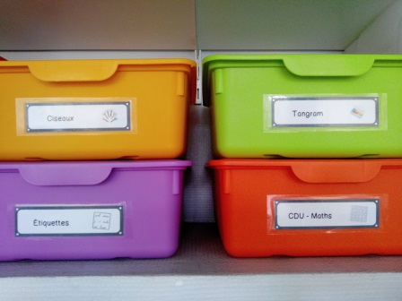
Définition
Permet de stocker des données

Slide 11

Affectation
1692.5
masse_1
1692.5
masse_1

Slide 12
Affectation
1692.5
masse_1
1692.5
masse_1
Affectation (assignation) d’une valeur à une variable
masse_1 = 1692.5

Slide 13
Plusieurs possibilités d’affectation
Affectation d’une valeur
variable_1 = 18
Affectation d’une variable
variable_1 = variable_2
Affectation « vide »
variable_1 = none

Slide 14
Plusieurs possibilités d’affectation
Affectation d’une valeur
variable_1 = 18
Affectation d’une variable
variable_1 = variable_2
var_1
45
var_1 = 45
var_2 = var_1
var_2
45
50
var_2 = var_1 + 5

Slide 15
Affectation (suite)
Réaffectation
variable_1 = variable_1 + 5
variable_1 += 5
Attention : les instructions s’exécutent séquentiellement => déclarer/affecter une variable avant de l’utiliser
Les variables peuvent changer de type

Slide 16
Affectation (suite)
Réaffectation
variable_1 = variable_1 + 5
variable_1 += 5
var_1
18
23
18 + 5

Slide 17
Règles de nommage d’une variable
nom_de_variable (PEP8)
Certains mots-clés de Python 3 sont réservés
and | del | from | none | true
as | elif | global | nonlocal | try
assert | else | if | not | while
break | except | import | or | with
class | false | in | pass | yield
continue | finally | is | raise
def | for | lambda | return

Slide 18
Exercice 2 – Les nombres
Reprenez le code de l’exercice 1 et modifiez-le pour :
Utiliser des variables pour stocker et afficher les différents calculs

Slide 19
La déclaration des variables

Slide 20
Structure d’un programme
Déclaration et initialisation des variables
Opérations
Les instructions s’exécutent séquentiellement, il faut donc
=> déclarer/initialiser une variable avant de l’utiliser

Slide 21
La déclaration d’une variable
Déclaration = création de la variable

Slide 22

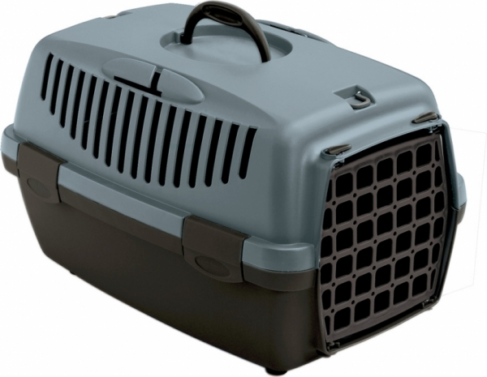
La initialisation d’une variable
Déclaration = création de la variable
donner un nom à la variable
définir son type
var_1
var_1
var_1
nom_variable: type
exemple -> un_num: int

Slide 23
L’initialisation d’une variable
Au moment de la déclaration, on doit aussi initialiser la variable = donner une valeur de départ

Slide 24
La initialisation d’une variable
Au moment de la déclaration, on doit aussi initialiser la variable = donner une valeur de départ
1692.5
var_1
var_1
nom_variable: type = valeur
exemple -> un_num: int = 0

Slide 25
Conventions d’écriture PEP8
https://www.python.org/dev/peps/pep-0008/#whitespace-in-expressions-and-statements
Utilisation des espaces
Mettre des espace autour d’un opérateur arithmétique
Mettre un espace après le « : » (pas avant)
un_num: int = 12

Slide 26
Exercice 2 bis – Les nombres et les chaines de caractère
Reprenez le code de l’exercice 2 et modifiez-le en :
Déclarant et initialisant les variables avant de les utiliser pour stocker et afficher les différents calculs

Slide 27
Les constantes

Slide 28

Définition
Il s’agit d’une variable dont la valeur ne change pas.

Slide 29
Définition
Il s’agit d’une variable dont la valeur ne change pas.
Identique à la variable :
Déclaration / Initialisation
constante: type = valeur
Différent de la variable :
Pas d’affectation
Nommage en majuscule (PEP8) : NOM_DE_CONSTANTE

Slide 30
Exercice supplémentaire
Cinq personnes courent un marathon : Marie, Max, Laura, Audrey et Jean-François. Il leur faut effectuer 42,195 kilomètres chacun.
Sachant que : Audrey effectue 17 km, Marie parcourt le double plus 6,75 km, Laura réalise 7,29 km de moins que Max, Max court 9,27 km de moins que Marie et Jean-François 8 km de plus qu’Audrey.
Utiliser des constantes, des variables et des opérations pour afficher, dans l’ordre, les distances parcourues par Marie, Max, Laura, Audrey et Jean-François.

